Slide 1
Vendéglátói szálláshelyek csoportos foglalását megvalósító rendszer fejlesztése
Hallgató: Rozsenich Balázs
Témavezető: Frits Márton
2015, Pannon Egyetem, mérnökinformatikus BSc szakdolgozat

Slide 2
Az előadás tartalma
A probléma
Népszerű szálláskereső portálok szolgáltatásai
A probléma megoldása
Követelmények
Megvalósítás - optimalizálás
Megvalósítás - webalkalmazás
Eredmények

Slide 3
A probléma
Csoportos szállásfoglalás nehézségei
Szálláshely korlátozott kapacitása
Munkaigényes szálláshelykeresés
Bonyolult szervezés

Slide 4
Szálláskereső portálok szolgáltatásai
Szállás.hu
Részletes keresés
Elsősorban szálláshelyeket sorol fel
Egy foglalás csak egy szálláshelyről tartalmazhat szobákat
A keresés limitált: 30 felnőtt és 10 gyermek utas
Booking.com
Részletes keresés
Elsősorban szálláshelyeket sorol fel
Egy foglalás csak egy szálláshelyről tartalmazhat szobákat
A keresés limitált: 30 felnőtt és 10 gyermek utas
Trivago.hu
Ajánlat összesítő, közvetlenül foglalni nem lehet
Korlátozott mélységű keresés
A keresési találatok szálláshelyek, nem tud szobákat vegyesen ajánlani
A keresés limitált: 16 felnőtt és 16 gyermek utas

Slide 5
A probléma megoldása
Szobák, mint individuális termékek
Foglaltságok ismerete
Egy foglalás – több szoba – több szálláshely
Megfelelő szobák kiválasztása
Szempont: ár, távolság, értékelés, felszereltség, szolgáltatások
Optimalizálási feladat
Ár
Távolság
Szolgáltatások
Foglalás
Hotel Sopron:
2 ágyas szoba
Hotel Lővér:
2+1 ágyas szoba
Hotel Fagus:
2*2 ágyas szoba
Hotel Pannonia: 2 ágyas szoba

Slide 6
Követelmények
Széles körű közzététel: webalkalamzás
Felhasználói szerepkörök: látogató, szálláskereső, szállásadó, adminisztrátor
Szobaszűrés több szempont szerint: helyiség, elérhetőség, kapacitás, felszereltség, szolgáltatás
Szobafoglalás, foglaláskezelés
Szálláshelyek értékelése
Intelligens keresés: adott szempontok szerint automatikus szoba ajánlás. Ajánlás szempontjai: ár, távolság, értékelés

Slide 7

Megvalósítás - optimalizálás
Különböző nagyságrendű értékek aránytalanul érvényesülnek, egységesítés szükséges
Arányképzés
Ár és távolság értékekből
Módszer:
$$x=x/min⁡(X)$$
Relatív szórás
Eredmény százalékos érték, a sokaság tulajdonsága
Ár és távolság: legkisebb értékhez közelítve
Értékelés: legnagyobb értékhez közelítve

Slide 8

Megvalósítás - optimalizálás
Cél: minimalizálás
Bináris változók: x
Korlátozás a vendégek száma
2 bázisparaméter: kapacitás, értékelés
2 opcionális paraméter: ár, távolság
Nemlineáris feladat
Modellezés: AMPL
Megoldóprogram: Bonmin
$$\min_{}{\begin{aligned}\frac{\sqrt{\frac{\sum_{i=1}^{n}{\sum_{j=1}^{n}{x_{i}x_{j}{(d_{ij}{−d}_{min})}^{2}}}}{\sum_{i=1}^{n}{x_{i}}}}}{d_{min}}+\frac{\sqrt{\frac{\sum_{i=1}^{n}{{x_{i}(p_{i}−p_{min})}^{2}}}{\sum_{i=1}^{n}{x_{i}}}}}{p_{min}} \\ + \frac{\sqrt{\frac{\sum_{i=1}^{n}{{x_{i}(r_{i}−r_{max})}^{2}}}{\sum_{i=1}^{n}{x_{i}}}}}{r_{max}}\end{aligned}}$$

Slide 9






Megvalósítás - webalkalmazás
Keretrendszer: Ruby on Rails
Adatbázis: PostgreSQL
Autentikáció: Devise
Megjelenés: Bootstrap
Térképek: Google Maps
Verziókövetés: Git, GitHub

Slide 10
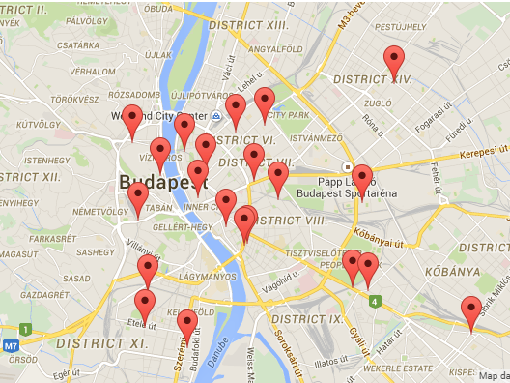
Eredmények
Teszt adatok
Budapesti szálláshelyek
Szálláshelyek elszórtan
Luxusszálloda és olcsó apartmanház egyaránt szerepel
Alacsony kapacitás szimulálja a zsúfoltságot
Teszt csoport: 58 fő

Slide 11
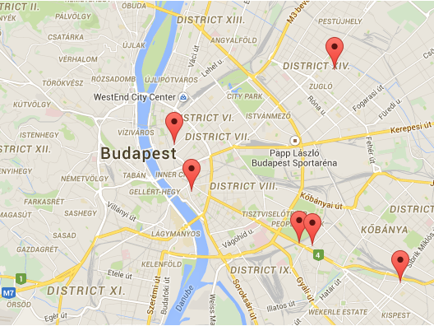
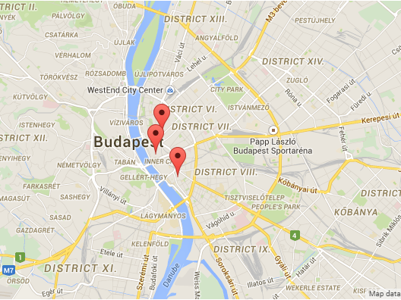
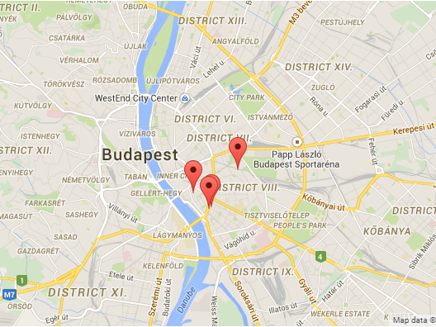
Eredmények
Teszt 1: olcsó
Átlagos ár: 13.909,04 Ft
Átlagos távolság: 4,39 km
Teszt 2: közeli
Átlagos ár: 26.312,28 Ft
Átlagos távolság: 0,78 km
Teszt 2: olcsó és közeli
Átlagos ár: 18.998,05 Ft
Átlagos távolság: 0,45 km

Slide 12
Összefoglalás
Webalkalmazás Ruby on Rails alapokon
Egy foglalásban több szálláshely szobái
Automatikus szoba ajánlás nemlineáris optimalizálási feladat megoldásával
Köszönöm a figyelmet!

